Slide 1
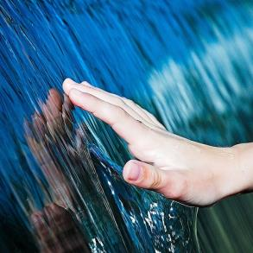
Социальный проект
«Чистая вода-здоровье города»
Учитель химии
Бичевая Вера Васильевна
МБОУ «СОШ 59»
г.Курск

Slide 2
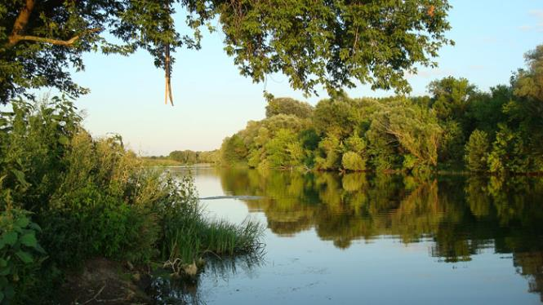
Социальный проект на тему: «Чистая вода-здоровье города»

Slide 3
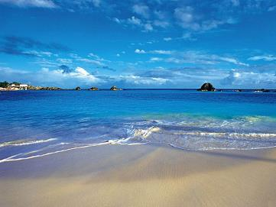
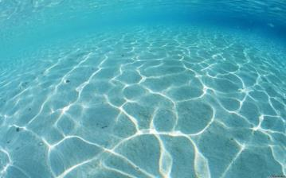
«Вода… Ты не имеешь ни вкуса ни цвета ни запаха, тебя невозможно описать – тобой наслаждаешься.
Ты не просто необходима для жизни, ты и есть сама жизнь. Ты божество, ты совершенство, ты самое большое богатство на свете »
Антуан де Сент - Экзюпери

Slide 4
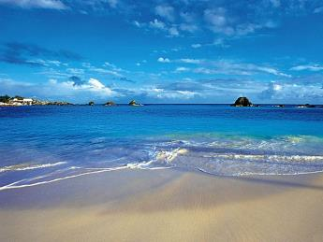
Актуальность проекта
Актуальность настоящей работы обусловлена большим интересом того, что мы пьем, так как состояние организма человека зависит от протекающих процессов, в которых важнейшую роль играет вода.

Slide 5
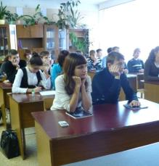
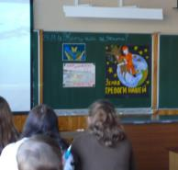
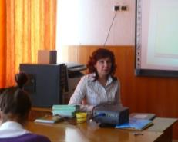
Цель социального проектирования в школе:
формирование доброго отношения к окружающим людям, природе и себе;
повышение инициативности школьников на основе реального мотива деятельности;
формирование у школьников таких качеств, как трудолюбие, ответственность, самостоятельность, дисциплинированность, бережливость;
развитие представления учащихся о значении воды и необходимости ее сбережения через актуализацию имеющихся и получение новых знаний об основных свойствах воды и ее роли в природе, жизни и деятельности человека;
формирование у школьников бережного отношения к воде как к жизненно важному ресурсу и драгоценному дару природы России.

Slide 6
Задачи проекта
формирование экологического образования и воспитания школьников;
развитие у школьников гражданской ответственности, любви к природе родного края − своей малой Родины;
формирование социально-коммуникативных, творческих и организаторских навыков.
сравнение химического и биологического состава питьевой воды в разных районах г.Курска;
проведение мониторинга изменения параметров воды и оценка влияния ее на организм человека
расширение и закрепление у учащихся знания о воде, как об уникальном веществе, без которого невозможна жизнь;
формирование представления о чистой воде, как о величайшей универсальной ценности;
закрепление у школьников желания беречь воду;
формирование культуры рационального водопотребления;
формирование представления о водных ресурсах Курска.

Slide 7
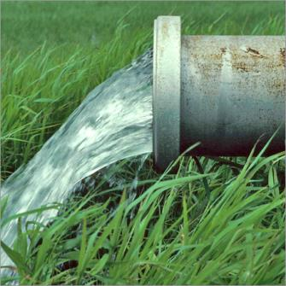
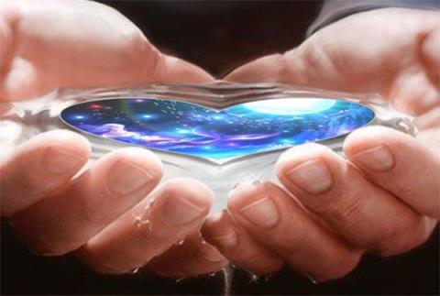
Методы работы
Исследование городских водных ресурсов, сбор образцов воды, проведение опытов, сравнительный анализ полученных результатов.

Slide 8
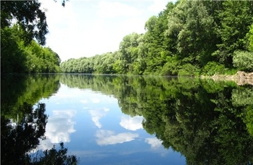
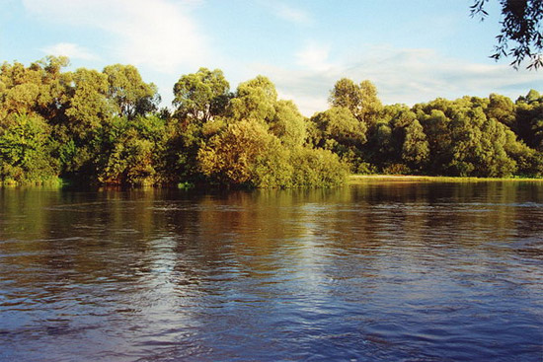
Основные этапы реализации проекта «Чистая вода – здоровье города»

Slide 9
Этап 1: «Мозговой штурм».
Подготовительный момент:
формирование групп;
распределение обязанностей внутри группы, выбор лидеров групп;
разработка плана действия каждого участника проекта;
Основной момент:
формулировка проблемы исследования;
выбор творческого названия проекта;
обсуждение творческого названия проекта;
обсуждение источников информации;
обсуждение предстоящих исследований.
Заключительный момент:
обсуждение индивидуальных планов работы учащихся;
обсуждение необходимого оборудования с лаборантом химического кабинета.

Slide 10
Этап 2: «Консультация в группах»
Подготовительный момент:
подготовка рабочего места группы, согласно их направления.
Основной момент:
обмен информацией, работа в группе;
распределение собранного материала;
разработка общего плана и планов индивидуальных докладов;
самостоятельная работа, проведение эксперимента;
общие выводы по направлениям.
Заключительный момент:
консультации по сбору и обработке
материала.

Slide 11
Этап 3: «Защита проекта»
Подготовительный момент:
подготовка материалов, оборудования к показу работы;
Основной момент:
демонстрация творческих разработок учащихся по группам;
ответы на вопросы;
обсуждение, оценка
актуальности.

Slide 12
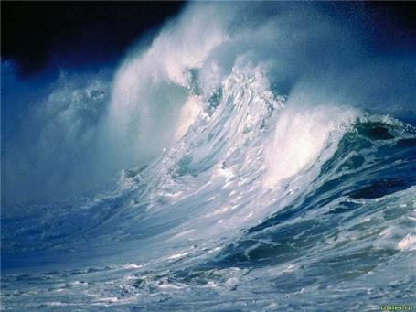
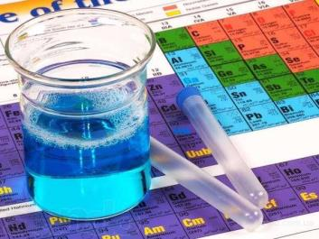
Этап 4: «Заключительный этап»:
оценивание работы учащихся и подведение итогов;
рефлексия деятельности учащихся.

Slide 13
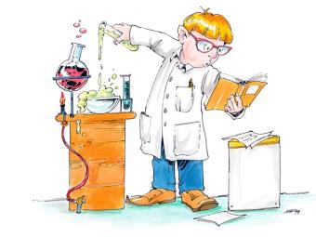
Предполагаемые результаты применения проектного метода при реализации предлагаемого социально ориентированного проекта при изучении курса химии в МБОУ «Средняя общеобразовательная школа № 59» г. Курска :
1) работа над проектом стимулирует внутреннюю познавательную мотивацию и способствует повышению интереса к химии;
2) у обучающихся, выполняющих проекты, формируются проектные умения:
проблематизация,
целеполагание,
планирование,
поисковые (исследовательские) умения,
коммуникативные умения,
презентационные умения,
рефлексивные умения.

Slide 14
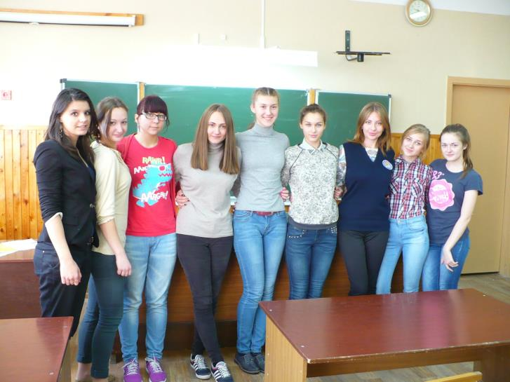
Группа школьников-волонтеров

Slide 15
Спасибо за внимание!

